Slide 1
Рафаель Санті
Підготувала Захарченко Любов

Slide 2
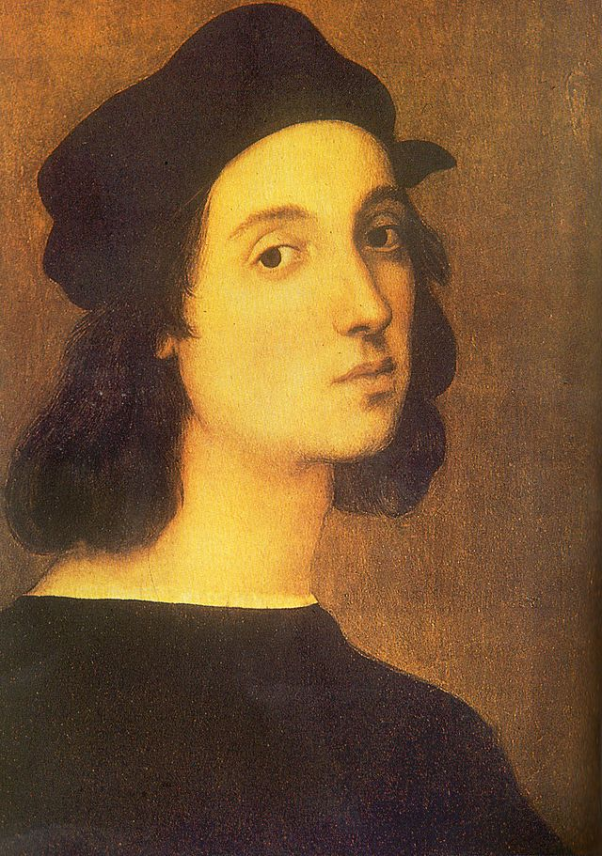
Рафае́ль Са́нті народився березень чи квітень 1483, Урбіно — помер 6 квітня 1520, Рим) — італійський живописець, графік, скульптор і архітектор епохи Відродження. Втілив у своїх творах гуманістичні ідеали високого Відродження.

Slide 3
До́нна Вела́та
Близькість портрета Донни Велати до «Форнаріни» дала підстави дослідникам вважати, що це одна й та ж модель художника, Маргарита Люті. Схожі обличчя і навіть заколка в зачісці з перлинкою.
Маргарита Люті була коханою Рафаеля, вона жила разом з ним в його домі до самої його смертіВважають, що обличчя «Сикстинської Мадонни» намальоване з обличчя Форнаріни чи Донни Велати.
На портреті молода жінка спокійно сидить в кріслі. Дуже багате і модне вбрання не впадає у око перед спокійною красою жінки, яка ще сприймає світ ясно і з довірою. Дивує почуття людської гідності, відсутність пихи, вихвалянь досягненим станом. Форнаріна зображена в короткий період успіху і її ще нічого не бентежить.
Відносини з Рафаелєм тривали шість років. Дуже утаємничений художник був утаємниченим і в особистому житті. За легендою він узяв шлюб з Форнаріною, про який мало хто знав при житті і майже ніхто після його передчасної смерті.

Slide 4
Сикстинська Мадонна
Величезне за розмірами (256 x 196 см) полотно було створено Рафаелем для вівтаря церкви монастиря Святого Сикста в П'яченці на замовлення папи Юлія II. Існує гіпотеза, що картина була написана в 1512–1513 роках на честь перемоги над французами, що вторглися в Ломбардію в ході Італійських воєн, і подальшого включення П'яченци до складу Папської області.

Slide 5
Що вельми незвично для початку XVI століття, матеріалом служила не дошка, а полотно. Це може свідчити про те, що полотно планувалося використовувати як хоругва.
У XVIII столітті поширилася легенда (не підтверджена історичними документами), що Юлій II замовив полотно Рафаелю для своєї гробниці, і що моделлю для Мадонни послужила кохана Рафаеля Форнаріна, для Сікста — сам папа Юлій (племінник Сікста IV), а для святої Варвари — його племінниця Джулія Орсіні. Прихильники теорії про те, що полотно створювалося для папської гробниці, підкреслюють, що жолуді на ризі Сікста явно відсилають до цих двох пап з роду делла Ровере (rovere перекладається як «дуб»).
У той же час на створення образу саме для церкви у П'яченці вказує те, що її покровителями завжди вважалися свв. Сікст і Варвара, зображені на цьому полотні. Образ вдало вписався в центральну частину апсиди церкви в П'яченці, де служив своєрідною заміною відсутнього вікна.

Slide 6
Опис
На картині зображені Мадонна з немовлям в оточенні папи Сикста II і Святої Варвари по сторонах і з двома ангелятами, що дивилися знизу вгору на сходження Бога. Фігури утворюють трикутник. Розкрита по сторонах завіса зайвий раз підкреслює геометричну продуманість композиції. Це один з перших творів, в якому глядач незримо виявляється вписаний в композицію: здається, що Мадонна спускається з небес прямо назустріч глядачеві і дивиться йому в очі. В образі Марії гармонійно поєднані захват релігійного тріумфу (художник повертається до ієратичності композиції візантійської Одигітрії) з такими загальнолюдськими переживаннями, як глибока материнська ніжність і окремі ноти тривоги за долю немовляти.

Slide 7
Мадонна з щигликом
Як художник, Рафаель Санті багато чого запозичив з творчих знахідок свого вчителя П'єтро Перуджино. Із цим багажем він і прибув у папський Рим, котрий наприкінці 15 століття перетворився на самий значний мистецький центр Високого Відродження в Італії. Цикл картин, присвячений мадонні, стане одним з найкращих в мистецькому доробку художника. Створюючі цикл, художник постійно робив нові і нові варіанти, старанно вивчаючи натуру і не повторюючись, але не забував про узагальнення і ідеалізацію Богородиці.

Slide 8
Риси узагальнення і ідеалізації притаманні більше «Мадонні з щигликом». Група подана художником в пейзажі з тонкими деревами і прозорою далечиною, характерними для Умбрії і картин Перуджино. Рафаель вніс в композицію побутовість : мадонна відірвалась від читання біблії, а малий Іван Хреститель передає Христу щиглика. За тогочасними уявами, щиглики годувались в терновнику і це вважалось натяком на Страсті Христові, одна із сцен яких «Увінчання терновим вінцем». Про сакральний характер полотна нагадували і тонкі, золотаві німби над головами головних персонажів.

Slide 9
Картина пов'язана з весіллям приятеля Рафаеля — Лоренцо Насі із Сандрою ді Маттео ді Джованні Каніджані. Можливо, вона була весільним подарунком художника чи побажанням гараздів молодому подружжю.
1548 року сталось нещастя. Палац Насі, вибудований з прорахунками в технології, завалився. Була сильно пошкоджена і картина Рафаеля Санті, бо уламки порізали полотно на сімнадцять вузких стрічок. Коштовну картину уславленого художника дублювали на нове полотно і старанно затонували осипи фарб. Незначні смуги реставраційних втручань і досі видно на тлі картини з пейзажем.

